Slide 1
PROJECT AKHIR • NATURAL LANGUAGE PROCESSING
Chatbot FAQ
Akademik Kampus
UMB
ACADEMIC
ASSISTANT
Klasifikasi intent, slot filling, dan dialog multi-turn untuk layanan akademik Universitas Mercu Buana.
250 utterances
5 intents
98% accuracy
TF-IDF
LOGISTIC REGRESSION
STREAMLIT
Anggota 1 • Anggota 2 • Anggota 3
Notes:
Pembuka: jelaskan bahwa sistem tersedia melalui CLI dan web.
[Sources]
- Internal project specification and evaluation artifacts (accessed 2026-07-27).

Slide 2
CHATBOT FAQ AKADEMIK
02
Masalah yang ingin diselesaikan
Pertanyaan akademik berulang membutuhkan jawaban yang cepat, konsisten, dan tersedia di luar jam layanan.
01
02
03
Informasi tersebar
Respons tidak selalu instan
Bahasa pengguna bervariasi
Mahasiswa harus mencari sumber berbeda untuk KRS, UKT, ujian, beasiswa, dan portal.
Pertanyaan sederhana tetap menunggu petugas atau jam kerja layanan.
Kalimat singkat, typo, dan istilah berbeda perlu dipetakan ke maksud yang sama.
Universitas Mercu Buana • UAS NLP
KELOMPOK 3 ORANG
Notes:
[Sources]
- Project problem statement in docs/superpowers/specs/2026-07-27-chatbot-faq-akademik-design.md (accessed 2026-07-27).

Slide 3
CHATBOT FAQ AKADEMIK
03
Solusi dan kebutuhan fungsional
TUJUAN
Menerima input teks dan memprediksi 1 dari 5 intent.
Asisten akademik sederhana yang memahami intent dan memandu proses secara bertahap.
Mengekstrak NIM serta kode mata kuliah dengan regex.
Menjalankan percakapan multi-turn dengan tahap konfirmasi.
Menyimpan log CSV dengan penyamaran NIM.
Dua kanal
Menampilkan confidence dan menyediakan reset percakapan.
CLI PYTHON
WEB STREAMLIT
Universitas Mercu Buana • UAS NLP
KELOMPOK 3 ORANG
Notes:
[Sources]
- Internal requirements derived from the UAS rubric and project implementation (accessed 2026-07-27).

Slide 4
CHATBOT FAQ AKADEMIK
04
Arsitektur chatbot — dari input ke respons
01
02
03
04
05
Input
Preprocessing
Intent
Dialog
Output
CLI / Web
clean + tokenize
TF-IDF + LR
state + slots
response + log
Prinsip desain
Model menentukan maksud; dialog manager menjaga konteks; logger menyediakan jejak evaluasi.
Universitas Mercu Buana • UAS NLP
KELOMPOK 3 ORANG
Notes:
[Sources]
- Internal architecture implemented in preprocessing.py, train_eval.py, dialog_manager.py, cli_app.py, ui_app.py, and chat_logger.py (accessed 2026-07-27).

Slide 5
CHATBOT FAQ AKADEMIK
05
Flow dialog dan state conversation
01
02
03
04
Ya
IDLE
WAIT NIM
WAIT MK
KONFIRMASI
Tidak → ulangi input
Selesai → kembali IDLE
Chatbot meminta konfirmasi ulang sebelum mengeksekusi respons akhir.
Universitas Mercu Buana • UAS NLP
KELOMPOK 3 ORANG
Notes:
[Sources]
- Internal state machine implemented in dialog_manager.py (accessed 2026-07-27).

Slide 6
CHATBOT FAQ AKADEMIK
06
Dataset: 250 utterances yang seimbang
250
5
50
100%
TOTAL DATA TEKS
INTENT
DATA / INTENT
UTTERANCE UNIK
KRS
50
UKT
50
Ujian
50
Beasiswa
50
Portal
50
Universitas Mercu Buana • UAS NLP
KELOMPOK 3 ORANG
Notes:
[Sources]
- Internal dataset distribution from dataset_faq.json and artifacts/evaluation/dataset_distribution.csv (accessed 2026-07-27).

Slide 7
CHATBOT FAQ AKADEMIK
07
Preprocessing: teks mentah menjadi fitur
1. LOWERCASE
2. CLEANING
3. TOKENIZATION
4. NORMALISASI TYPO
SEBELUM
SESUDAH
"Gimana cara isi KRS???"
gimana cara isi krs
Tanda baca, kapitalisasi, dan variasi bentuk kata masih ada.
Token: [gimana, cara, isi, krs]
Catatan: preprocessing dipakai konsisten saat training dan inference.
Universitas Mercu Buana • UAS NLP
KELOMPOK 3 ORANG
Notes:
[Sources]
- Internal preprocessing examples from artifacts/evaluation/preprocessing_examples.csv and preprocessing.py (accessed 2026-07-27).

Slide 8
CHATBOT FAQ AKADEMIK
08
Model intent classification
WORD + CHAR
TF-IDF
LOGISTIC
REGRESSION
TEKS
INTENT
WORD N-GRAM
CHARACTER N-GRAM
SPLIT
REPRODUCIBLE
(1, 2)
(2, 5)
80 : 20
seed 42
menangkap kata dan frasa pendek
lebih tahan pada variasi ejaan
200 train dan 50 test, stratified
hasil dapat diuji ulang
Universitas Mercu Buana • UAS NLP
KELOMPOK 3 ORANG
Notes:
[Sources]
- Scikit-learn TfidfVectorizer documentation: https://scikit-learn.org/stable/modules/generated/sklearn.feature_extraction.text.TfidfVectorizer.html (accessed 2026-07-27).
- Scikit-learn LogisticRegression documentation: https://scikit-learn.org/stable/modules/generated/sklearn.linear_model.LogisticRegression.html (accessed 2026-07-27).
- Internal implementation in train_eval.py (accessed 2026-07-27).

Slide 9
CHATBOT FAQ AKADEMIK
09
Slot filling dan konfirmasi multi-turn
RULE-BASED SLOT
CONTOH DIALOG
Regex mengekstrak informasi yang terstruktur.
Mahasiswa
Saya ingin mengisi KRS
Bot
Masukkan NIM Anda.
NIM 10–12 DIGIT
KODE MK
Mahasiswa
41523120017, pilih MK: 1, 2
Contoh
Bot
Konfirmasi data KRS tersebut? (ya/tidak)
41523120017 → 415******17
Mahasiswa
ya
Log menyimpan versi NIM yang disamarkan.
Universitas Mercu Buana • UAS NLP
KELOMPOK 3 ORANG
Notes:
[Sources]
- Internal slot and conversation-state implementation in dialog_manager.py and chat_logger.py (accessed 2026-07-27).

Slide 10
CHATBOT FAQ AKADEMIK
10
Implementasi: CLI dan UI web
CLI
WEB UI
$ python cli_app.py
Bot: Halo, saya UMB Academic Assistant.
Anda: kapan jadwal ujian?
Bot: Jadwal ujian dapat dilihat di portal...
[intent=jadwal_ujian | confidence=0.94]
UMB ACADEMIC ASSISTANT
Bagaimana cara isi KRS?
Silakan masukkan NIM Anda.
Ringan • dapat diuji lewat terminal • cocok untuk demonstrasi logika
Quick actions • download log • state & confidence
Universitas Mercu Buana • UAS NLP
KELOMPOK 3 ORANG
Notes:
[Sources]
- Streamlit chat elements documentation: https://docs.streamlit.io/develop/api-reference/chat (accessed 2026-07-27).
- Internal implementation in cli_app.py and ui_app.py (accessed 2026-07-27).

Slide 11
CHATBOT FAQ AKADEMIK
11
Hasil Evaluasi Model
98%
98.18%
98.00%
MACRO PRECISION
MACRO RECALL
accuracy pada 50 data uji
97.99%
49/50
Dataset dibagi secara stratified: 200 train dan 50 test.
MACRO F1-SCORE
PREDIKSI BENAR
Interpretasi: performa tinggi pada data uji internal, tetapi belum menjamin generalisasi pada bahasa mahasiswa di dunia nyata.
Universitas Mercu Buana • UAS NLP
KELOMPOK 3 ORANG
Notes:
[Sources]
- Internal metrics from artifacts/evaluation/evaluation_summary.json and classification_report.csv (accessed 2026-07-27).
- Scikit-learn model evaluation guide: https://scikit-learn.org/stable/modules/model_evaluation.html (accessed 2026-07-27).

Slide 12
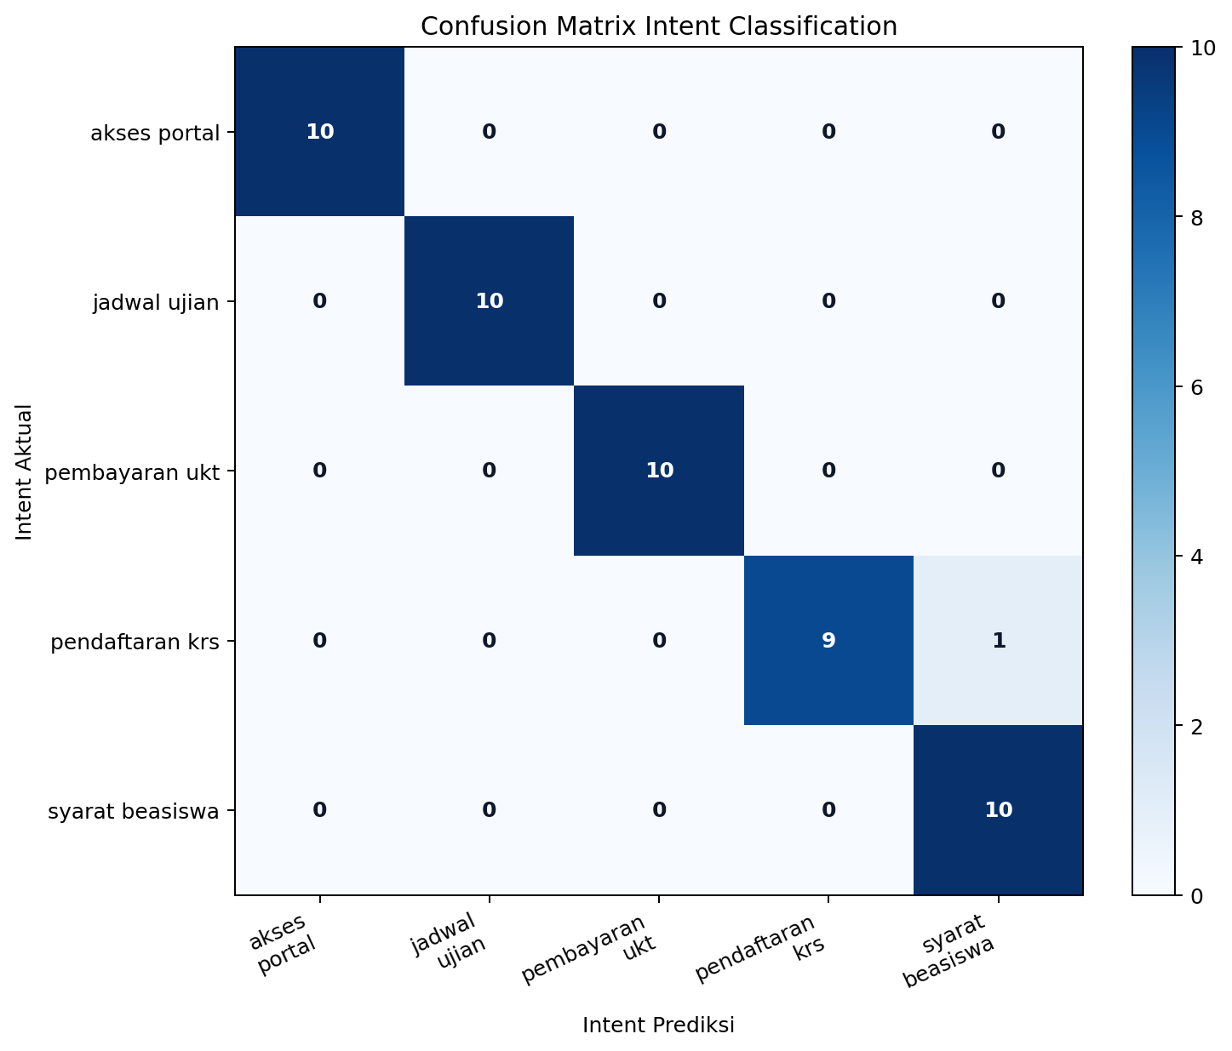
CHATBOT FAQ AKADEMIK
12
Confusion matrix dan analisis kesalahan
1 KESALAHAN
Aktual
pendaftaran_krs
Prediksi
syarat_beasiswa
Kalimat
"saya ingin daftar mata kuliah semester depan"
Penyebab
Kata “daftar” dan konteks “semester depan” muncul pada beberapa domain sehingga batas intent berdekatan.
Universitas Mercu Buana • UAS NLP
KELOMPOK 3 ORANG
Notes:
[Sources]
- Internal confusion matrix and misclassification record from artifacts/evaluation/confusion_matrix.png and misclassified_examples.csv (accessed 2026-07-27).

Slide 13
CHATBOT FAQ AKADEMIK
13
Rencana Demo — tiga skenario
01
FAQ langsung
Tanya jadwal ujian → model memberi respons dan confidence.
jadwal_ujian
02
KRS multi-turn
Intent KRS → NIM → kode MK → konfirmasi ya/tidak.
pendaftaran_krs
03
Portal & log
Tanya akses portal → tampilkan jawaban → unduh log CSV.
akses_portal
Tunjukkan CLI terlebih dahulu, lalu UI agar logika sistem dan pengalaman pengguna sama-sama terlihat.
Universitas Mercu Buana • UAS NLP
KELOMPOK 3 ORANG
Notes:
Durasi demo yang disarankan: 3–4 menit dari total video 5–10 menit.
[Sources]
- Internal demo plan derived from the UAS requirement and implemented flows (accessed 2026-07-27).

Slide 14
CHATBOT FAQ AKADEMIK
14
Kesimpulan dan pengembangan berikutnya
KESIMPULAN
KETERBATASAN
Chatbot memenuhi seluruh komponen minimum UAS: data, NLP, dialog multi-turn, evaluasi, CLI, UI, dan logging.
Dataset masih sintetis dan domain terbatas.
Regex belum mencakup semua variasi slot.
Belum terhubung ke sistem akademik resmi.
PEMBAGIAN TUGAS
Anggota 1 — dataset & NLP
Anggota 2 — dialog & pengujian
Anggota 3 — UI & dokumentasi
Ganti placeholder nama anggota sebelum pengumpulan.
Terima kasih • Tanya jawab
KELOMPOK 3 ORANG
Notes:
Penutup: tekankan bahwa 98% adalah hasil data uji internal, bukan klaim produksi.
[Sources]
- Internal conclusion based on project implementation and test artifacts (accessed 2026-07-27).

